Slide 1
Опыт Республики Башкортостан
по передаче полномочий по оказанию социальных услуг в негосударственный сектор

Slide 2
Пилотный проект по организации социального обслуживания населения на дому некоммерческими организациями в Республике Башкортостан
В рамках проектной деятельности был проведен тщательный анализ рынка социальных услуг. Определили, что государство в сфере предоставления социальных услуг – заказчик. Оно финансирует предоставление и обеспечивает контроль за оказанием услуг. При этом непосредственно предоставление отдельных услуг может осуществлять негосударственный сектор. Например, по самой востребованной форме социального обслуживания – обслуживание на дому. Она позволяет человеку проживать в привычной для него среде (это немаловажно в пожилом возрасте) и является малозатратной услугой (1164 руб. в месяц на одного против 18 тыс. в месяц в стационаре). Именно эту услугу было решено первой передать в негосударственный сектор.
Был изучен опыт других регионов. Однако в отличие от них, где преобладающим большинством негосударственных поставщиков социальных услуг являются коммерческие организации, получающие госзаказ по итогам процедуры закупа услуги в соответствии с 44-ФЗ (цена и качество), республика сделала ставку на социально ориентированные некоммерческие организации.
Приоритетными задачами при сохранении существующих объемов финансирования стало увеличение количества поставщиков (доступность) и повышение качества предоставляемых услуг. Этого можно было достичь, передав не только функцию по оказанию услуг, но и непосредственное управление и контроль в руки тех, кто пользуется доверием потребителей, представляет самих получателей услуг и готов действовать в их интересах в полной мере.

Slide 3
Пилотный проект по организации социального обслуживания населения на дому некоммерческими организациями в Республике Башкортостан
Именно таким требованиям соответствовала организационно-правовая форма автономных некоммерческих организаций, которая предусматривала возможность вхождения в учредители организаций представителей получателей услуг и создания в структуре этих организаций наблюдательных органов, которые осуществляли бы контроль и определяли приоритеты деятельности организаций.
Проанализировав деятельность действующих до реализации пилотного проекта некоммерческих организаций, были выявлены следующие факторы:
отсутствие соответствующей компетенции;
нежелание работать в сфере социального обслуживания, да еще под контролем государства.
В этой связи было решено создать такие организации на базе действующих государственных организаций. По сути, решили опереться на имеющихся социальных работников, преобразовав отделения государственных учреждений в некоммерческие организации.
На первом этапе выбрали несколько наиболее динамично работающих отделений надомного обслуживания. В происходящий процесс привлекли авторитетные организации: Республиканский Совет ветеранов, всероссийское общество инвалидов, Советы муниципальных образований, действующих социальных работников, провели встречи с коллективами.

Slide 4
Пилотный проект по организации социального обслуживания населения
на дому некоммерческими организациями в Республике Башкортостан
В итоге были созданы две автономные некоммерческие организации (АНО ЦСОН), учрежденные названными выше общественными организациями.
Из числа представителей муниципалитетов и этих же общественных организаций образовали наблюдательные советы.
Штат сотрудников АНО ЦСОН сформировали из числа перешедших социальных работников Комплексных центров социального обслуживания.
Учредители некоммерческой организации
Председатель (совета ветеранов, общества инвалидов)
Член Совета муниципального образования
Представитель коллектива
Наблюдательный совет
Предcтавитель (совета ветеранов, общества инвалидов)
Представитель
органа местного самоуправления
Представитель коллектива

Slide 5
Пилотный проект по организации социального обслуживания населения
на дому некоммерческими организациями в Республике Башкортостан
Структура АНО ЦСОН
Общее собрание учредителей
Наблюдательный совет
Ревизионная комиссия
Директор АНО
Заведующий
Социальные работники
Специалист по социальной работе

Slide 6
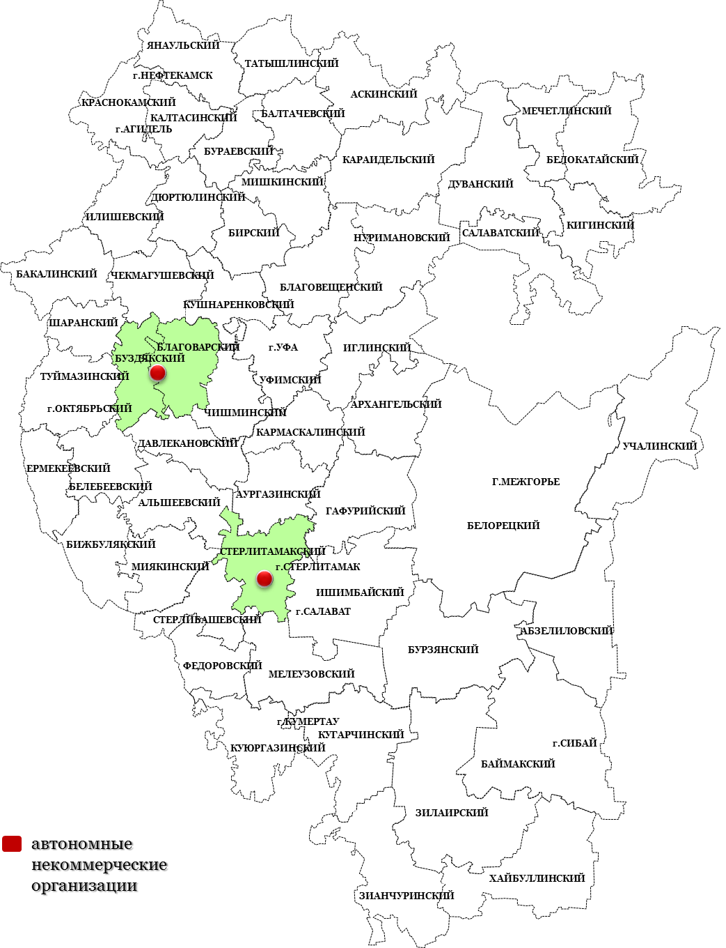
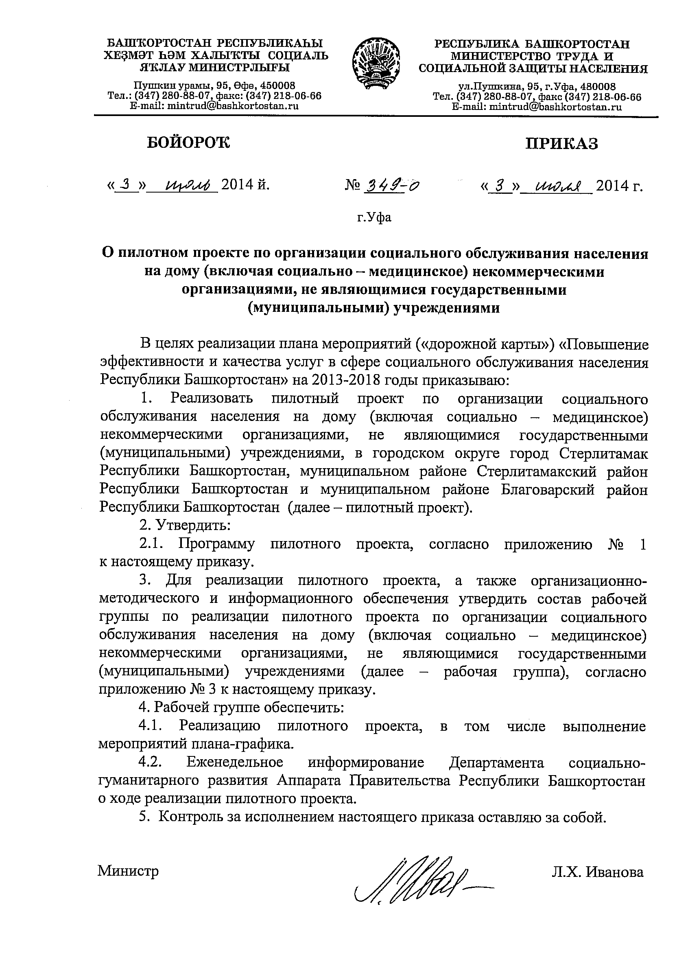
Пилотный проект по организации социального обслуживания населения
на дому некоммерческими организациями в Республике Башкортостан

Slide 7
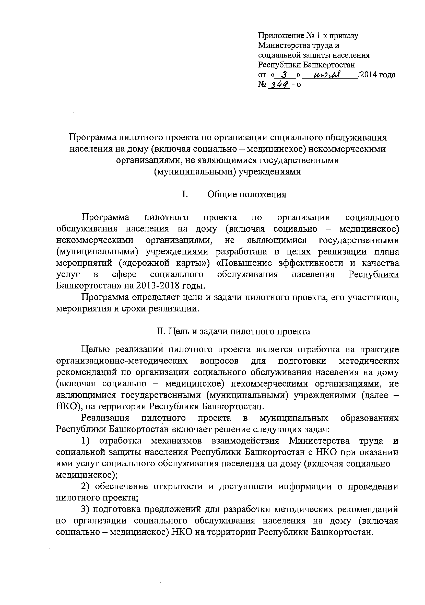
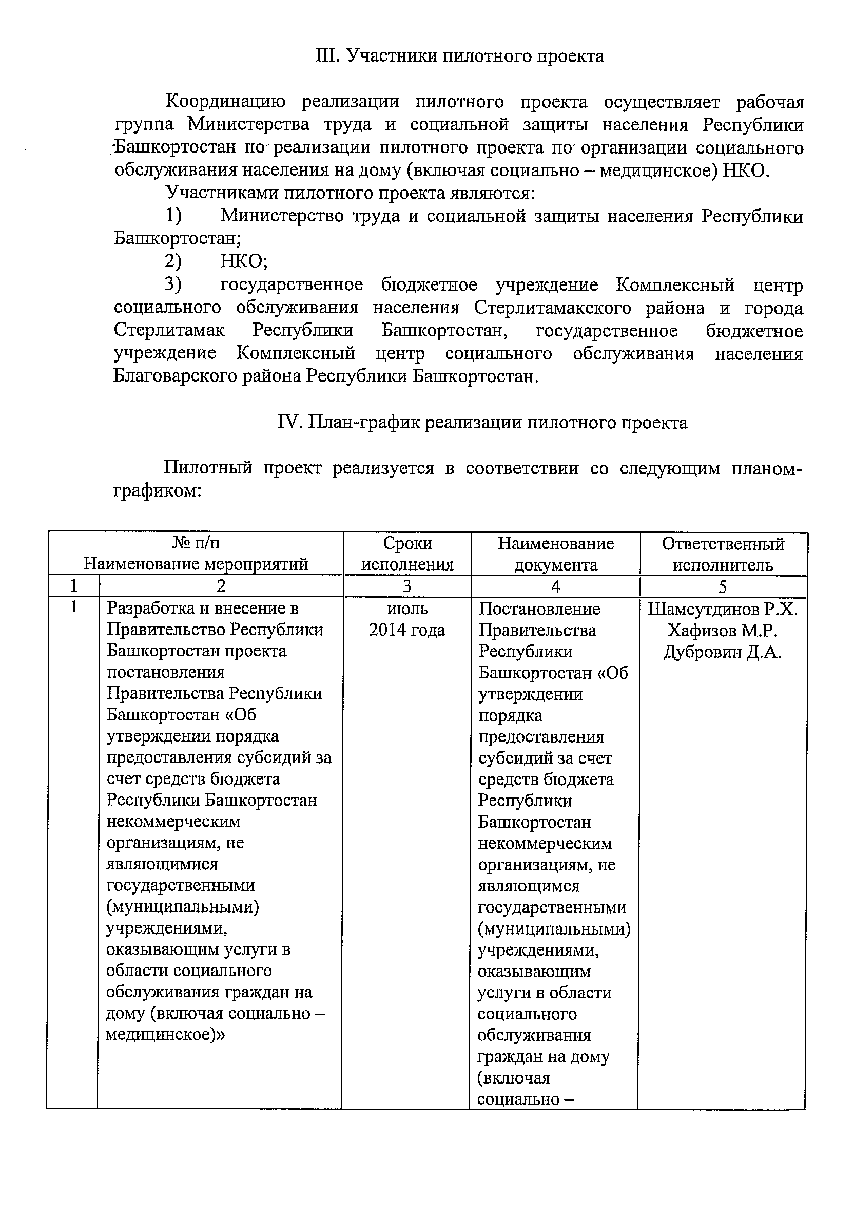
Пилотный проект по организации социального обслуживания населения на дому некоммерческими организациями в Республике Башкортостан

Slide 8
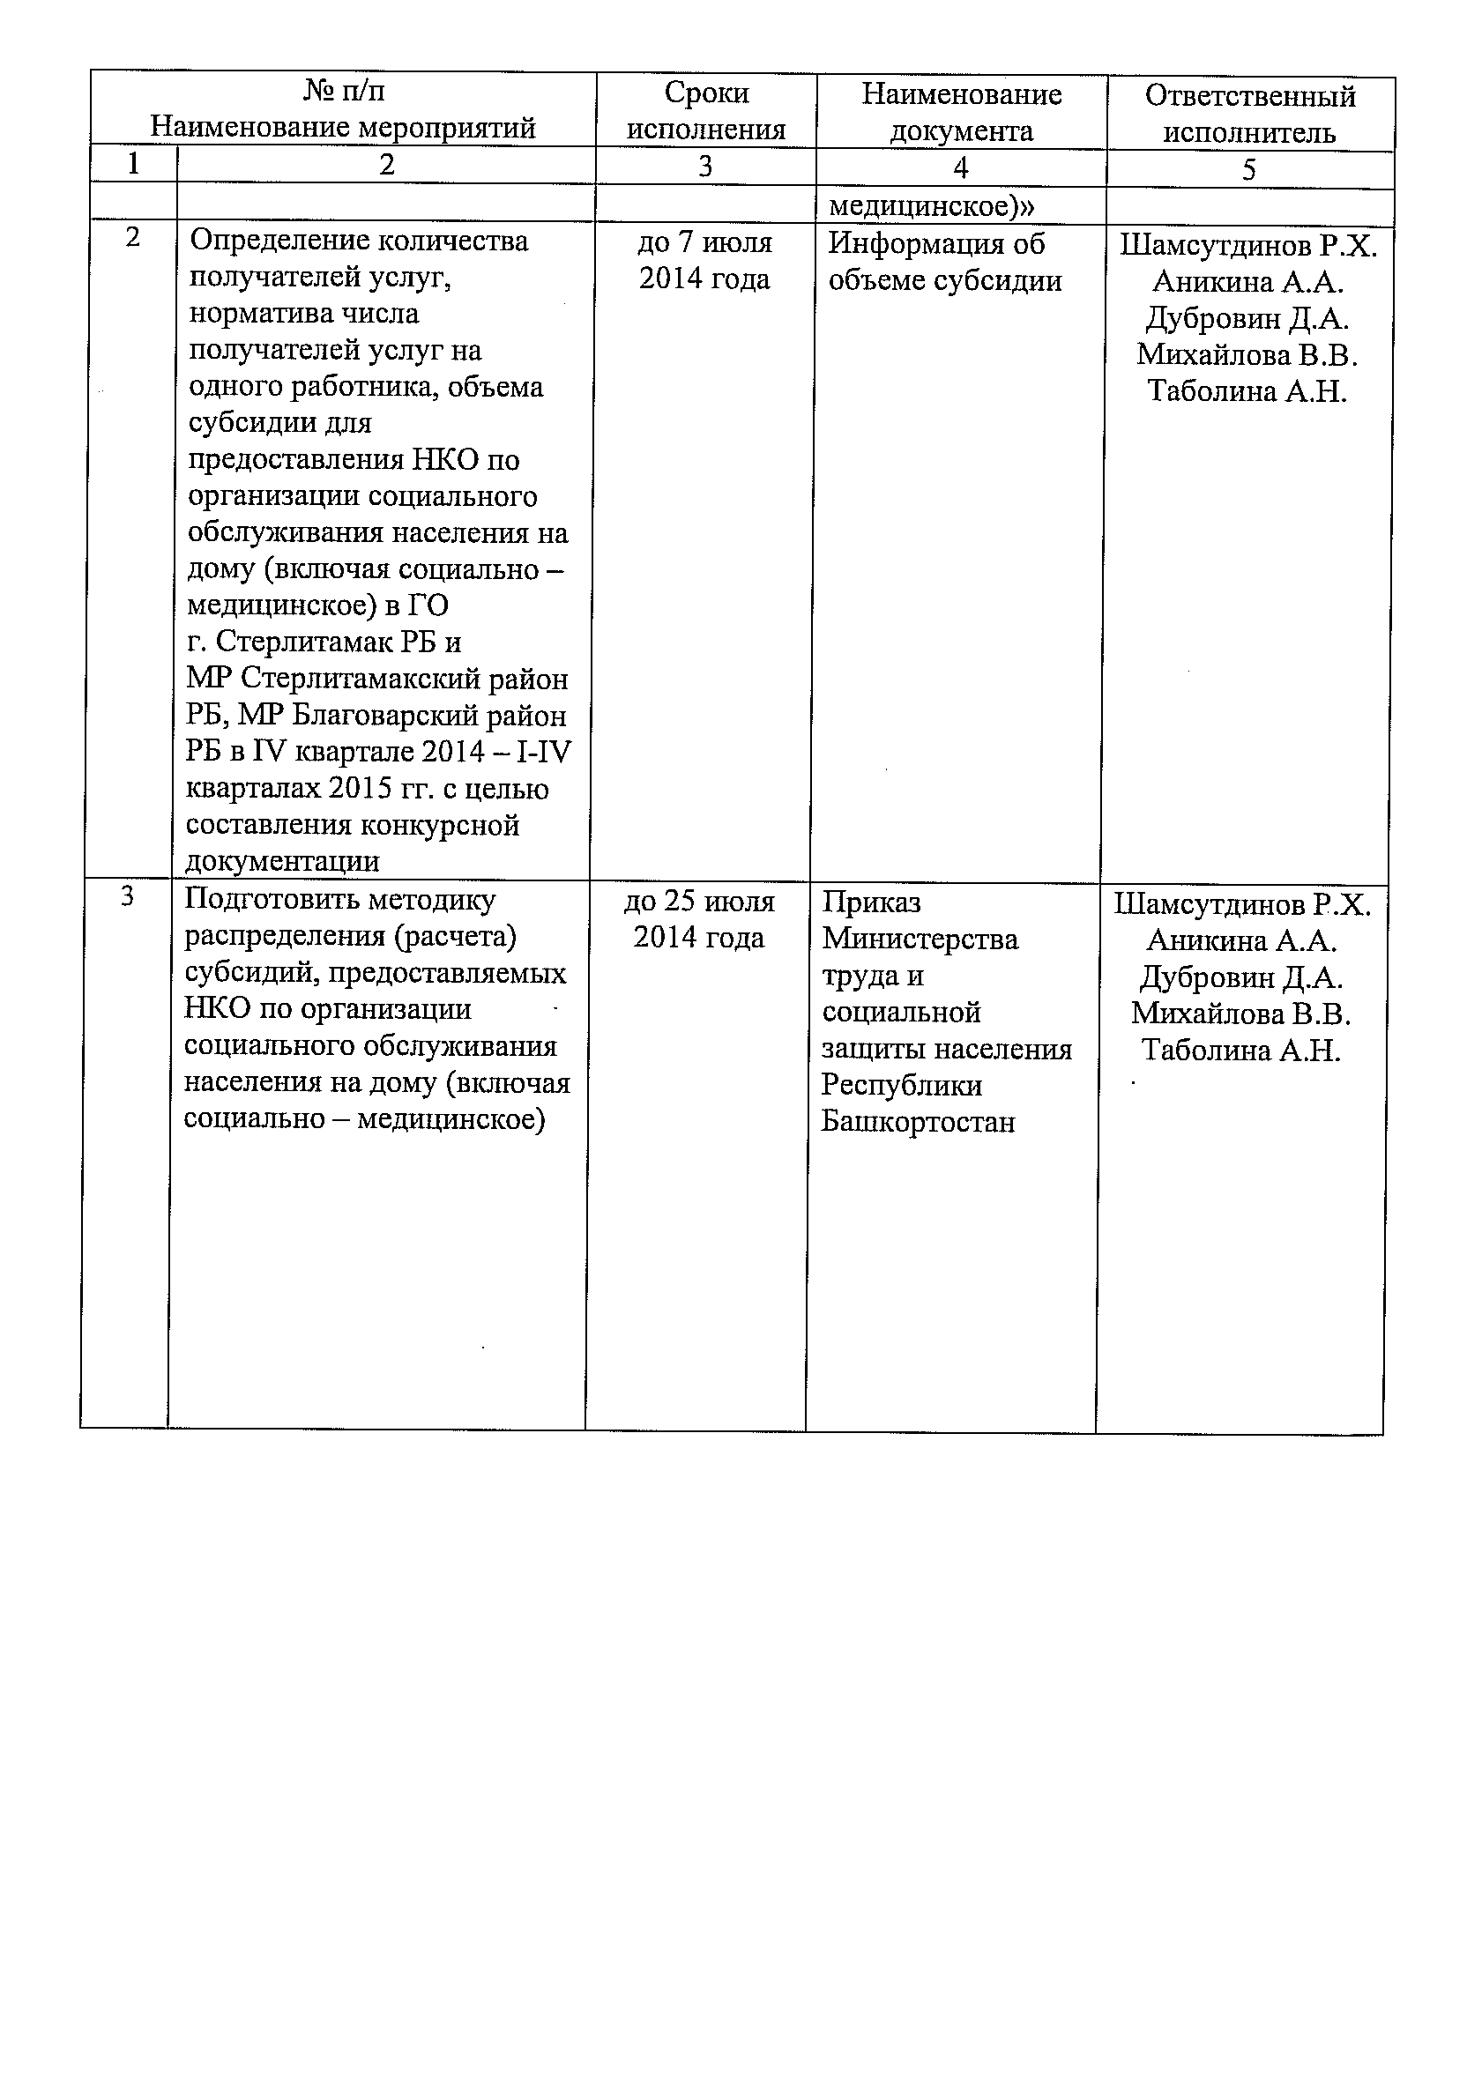
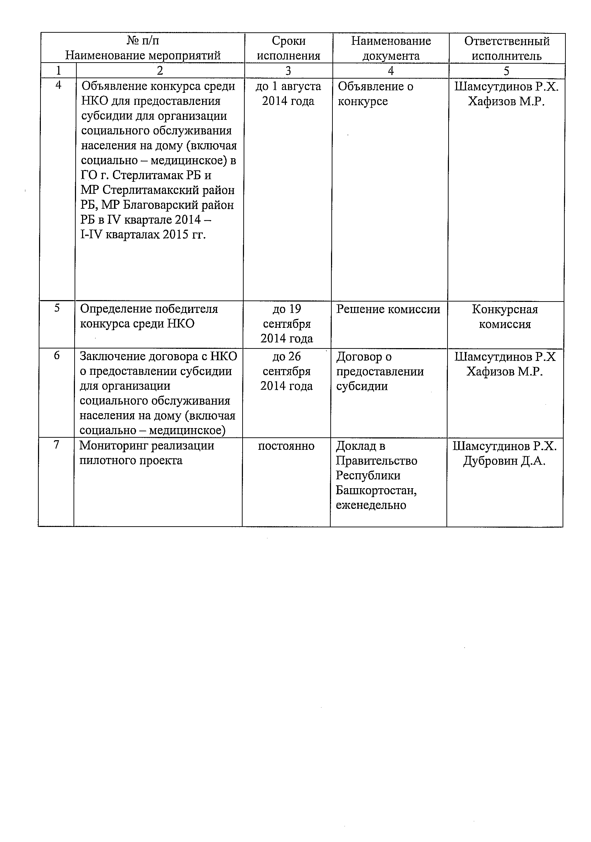
Пилотный проект по организации социального обслуживания населения
на дому некоммерческими организациями в Республике Башкортостан

Slide 9
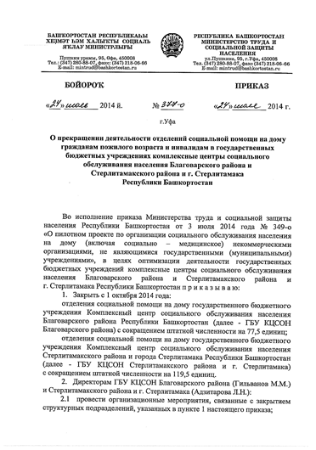
Пилотный проект по организации социального обслуживания населения на дому некоммерческими организациями в Республике Башкортостан

Slide 10
РЕЗУЛЬТАТЫ ДЕЯТЕЛЬНОСТИ АНО ЦСОН, ПРИНЯВШИХ УЧАСТИЕ В ПИЛОТНОМ ПРОЕКТЕ
Пилотный проект по организации социального обслуживания населения
на дому некоммерческими организациями в Республике Башкортостан
- ГБУ КЦСОН Благоварского района, ГБУ КЦСОН г.Стерлитамака,
- АНО ЦСОН «Ветеран», АНО ЦСОН «Твори добро»

Slide 11
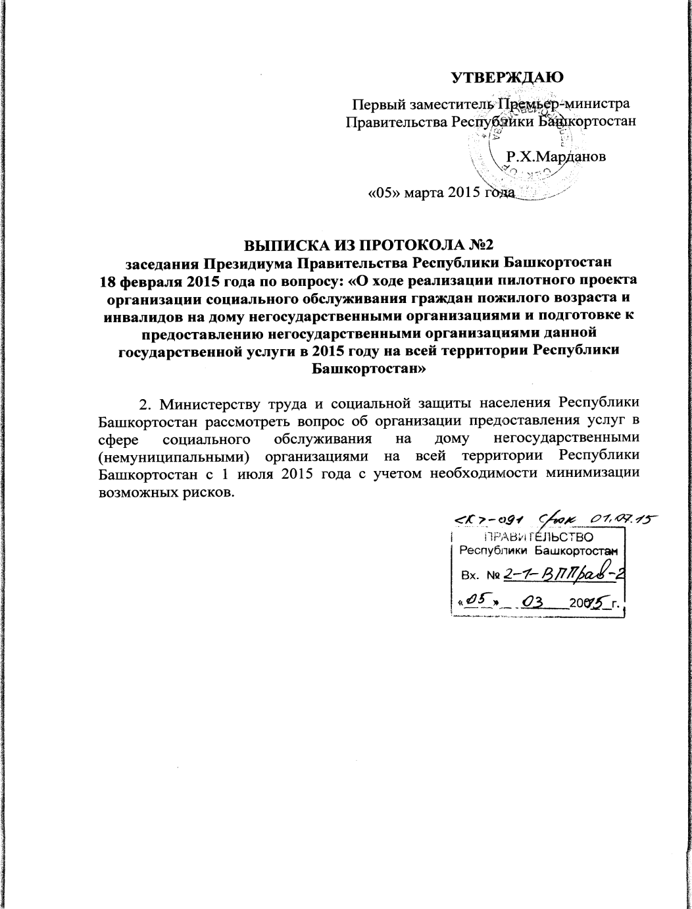
Организация социального обслуживания населения на дому некоммерческими организациями в Республике Башкортостан
Учитывая положительные результаты пилота, одобренные Президиумом Правительства Республики Башкортостан, было принято решение распространить данный опыт на территории всей республики, путем создания дополнительно 57 автономных некоммерческих организаций (АНО ЦСОН) по аналогии с двумя пилотными.
Поскольку в Гражданском Кодексе был введен запрет на осуществление автономными некоммерческими организациями предпринимательской деятельности (оказание платных услуг), при них предстояло создать 59 хозяйственных обществ (общество с ограниченной ответственностью).

Slide 12
ПЛАН
подготовки и проведения процедуры регистрации уставов автономных некоммерческих организаций и хозяйственных обществ на территории муниципальных районов
и городских округов Республики Башкортостан
№ | Наименование мероприятия | Сроки проведения мероприятия | Ответственные
1 | Представление проектов состава предполагаемых учредителей и состава Наблюдательного Совета | 5 рабочих дней | руководители подведомственных учреждений
2 | Разработка устава некоммерческой организации в форме автономной некоммерческой организации | 15 рабочих дней | отдел развития негосударственного сектора в социальной сфере
3 | Подготовка пакета учредительных документов для регистрации некоммерческой организации в форме автономной некоммерческой организации | 5 рабочих дней | отдел развития негосударственного сектора в социальной сфере руководители подведомственных учреждений
4 | Проведение собрания учредителей автономной некоммерческой организации | 3 рабочих дня | руководители подведомственных учреждений
5 | Предоставление пакета учредительных документов автономной некоммерческой организации в Управление Министерства юстиции Российской Федерации по Республике Башкортостан | не позднее рабочего дня, следующего за днем принятия решения о государственной регистрации некоммерческой организации | руководители подведомственных учреждений
6 | Регистрация учредительных документов автономной некоммерческой организации | 25 рабочих дней | отдел развития негосударственного сектора в социальной сфере руководители подведомственных учреждений

Slide 14
Организационная структура хозяйственного общества АНО ЦСОН
Общее собрание участников
Доля 1 физического лица 26%, Доля 2 физического лица 26%
Доля НКО – 48 %
Статус – субъект малого предпринимательства.
Ревизор
Директор ООО
Заведующий
Социальные работники
Специалист по социальной работе

Slide 15
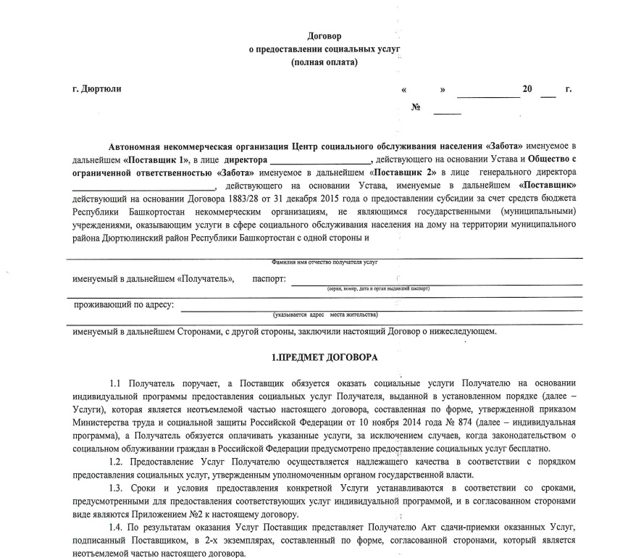
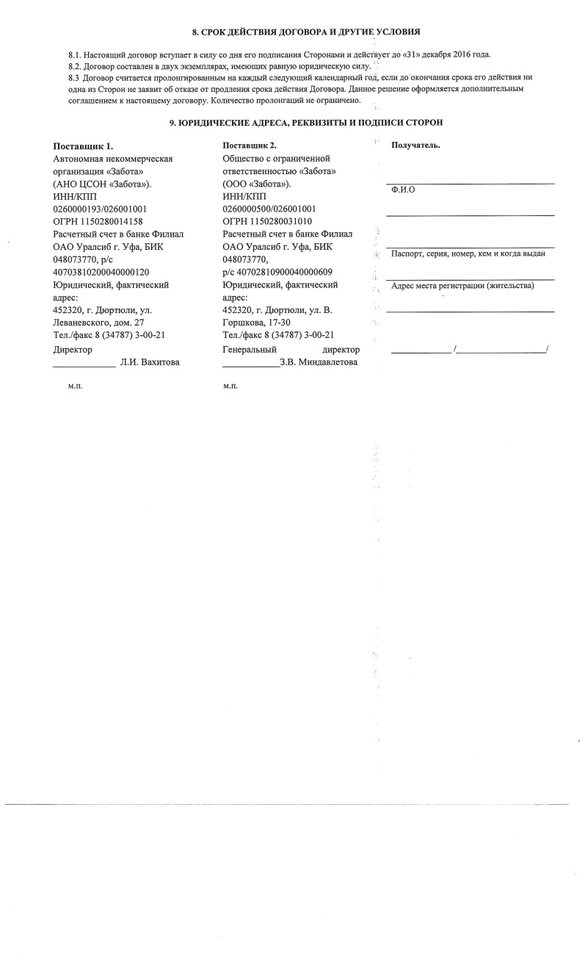
Механизм взаимодействия некоммерческой организации и ее хозяйственного общества при оказании услуг в сфере социального обслуживания населения на дому
НЕКОММЕРЧЕСКАЯ ОРГАНИЗАЦИЯ
ПОЛУЧАТЕЛЬ УСЛУГ
Трехсторонний
договор на оказание услуг
ХОЗЯЙСТВЕННОЕ ОБЩЕСТВО

Slide 16
Алгоритм предоставления социальных услуг АНО ЦСОН
Обращение гражданина в ГБУ РБ Межрайонный Центр социальной помощи семье и детям
Индивидуальная программа предоставления социальных услуг (ИППСУ)
Обращение
в АНО ЦСОН с ИППСУ
Заявление на предоставление услуг
Заявление на отказ части услуг из ИППСУ
Подписание трёхстороннего договора с согласованным списком услуг
Полная оплата
Компенсация по уходу за нетрудоспособным гражданином (ПФР – 1380 руб.)
Частичная оплата
СДД выше ПВСДД
(СДД-10555,50)/50%.
Бесплатно
СДД равна или ниже ПВСДД
Трёхсторонний договор
Заказать может любое количество услуг но заплатит только определенную ПВСДД
(17189.24 - 10555.50) * 50.00% = 3316.87 руб.
Инвалиды и участники ВОВ
Объемы услуг определены Индивидуальной программой предоставления социальных услуг (ИППСУ)
Дети
Пострадавшие в чрезвычайных ситуациях
Пострадавшие в межнациональных конфликтах
Средний душевой доход (СДД) выше предельной величины средне душевого дохода (ПВСДД)
(СДД-10555,50)/50%
Объемы услуг определены Индивидуальной программой предоставления социальных услуг (ИППСУ)
Объемы услуг определены Индивидуальной программой предоставления социальных услуг (ИППСУ)
Трёхсторонний договор
Предоставление дополнительных услуг по тарифам хозяйственного общества
Предоставление дополнительных услуг по тарифам хозяйственного общества
Предоставление дополнительных услуг по тарифам хозяйственного общества

Slide 17
Услуги, оказываемые АНО ЦСОН
социально-бытовые услуги, направленные на поддержание жизнедеятельности получателей социальных услуг в быту;
социально-медицинские услуги, направленные на поддержание и сохранение здоровья получателей социальных услуг путем организации ухода, оказание содействия в проведении оздоровительных мероприятий, систематическое наблюдение за получателями социальных услуг для выявления отклонений в состоянии их здоровья;
социально-психологические услуги, предусматривающие оказание помощи в коррекции психологического состояния получателей социальных услуг для адаптации в социальной среде, в том числе оказание психологической помощи анонимно с использованием телефона доверия;
социально-педагогические услуги, направленные на профилактику отклонений в поведении и развитие личности получателей социальных услуг, формирование у них позитивных интересов (в том числе в сфере досуга), организацию их досуга, оказание помощи в воспитании детей;
социально-трудовые услуги, направленные на оказание помощи получателям социальных услуг в трудоустройстве и в решении других проблем, связанных с трудовой адаптацией;
социально-правовые услуги, направленные на оказание помощи получателям социальных услуг в получении юридических услуг, в том числе бесплатно, в защите прав и законных интересов получателей социальных услуг;
услуги в целях повышения коммуникативного потенциала получателей социальных услуг, имеющих ограничения.

Slide 18
Услуги, оказываемые хозяйственным обществом (ООО) АНО ЦСОН
предоставление стационарного обслуживания и оказание социальных услуг гражданам пожилого возраста и инвалидов, а также детям с физическими недостатками;
проведение мероприятий, направленных на социальную, медицинскую реабилитацию граждан;
организация досуговых мероприятий;
организация ритуальных услуг;
предоставление услуг общественного питания;
предоставление услуг парикмахерской;
предоставление услуг прачечной;
предоставление услуг по ремонту обуви;
садоводство и овощеводство;
предоставление автотранспортных услуг: доставка грузов, перевозка лиц с ограниченными жизненными возможностями на специально оборудованном транспорте;
предоставление банных услуг;
предоставление услуг по лечебно-оздоровительной физкультуре;
предоставление услуг по столярным, сварочным, сантехническим работам, предоставление услуг электрика;
предоставление услуг по пошиву и ремонту одежды;
прокат технических средств реабилитации.

Slide 19
РЕЕСТР ПОСТАВЩИКОВ СОЦИАЛЬНЫХ УСЛУГ
В РЕСПУБЛИКЕ БАШКОРТОСТАН
С 1 июля 2015 года число негосударственных организаций, оказывающих социальные услуги на дому, включенных в реестр поставщиков социальных услуг в Республике Башкортостан, составило 118 из 163 организаций всех форм собственности, входящих в реестр (45 государственных учреждений).
Общее количество поставщиков социальных услуг - 163

Slide 20
Алгоритм предоставления субсидий на оказание социальных услуг
Министерство труда и социальной защиты населения
Республики Башкортостан – заказчик государственных услуг
Формирование потребности в оказании государственной услуги (количество потенциальных получателей услуг, человек)
Планирование бюджетных ассигнований на оказание услуги (количество потенциальных получателей услуг, умноженное на норматив подушевого финансирования. К примеру на 2016 год – 32 960 чел. Х 1164 руб. (норматив) Х 12 мес.= 460,4 млн. рублей.)
Разработка конкурсной документации
Организация и проведение конкурса
Заключение договоров на оказание услуг
Поставщики услуг
Оказание услуг, ежеквартальное предоставление отчетности
Занесение в социальный регистр фактически оказанных услуг (персонифицированный учет)
Министерство труда и социальной защиты населения Республики Башкортостан
Перечисление субсидии на очередной квартал по факту оказания услуг (размер субсидии за 4-й квартал может быть уменьшен в случае невыполнения условий договора)
Контроль за оказанием услуг

Slide 21
Механизм предоставления субсидии некоммерческим
организациям на оказание услуг в сфере социального
обслуживания населения на дому
Министерство
труда и социальной
защиты населения РБ
Некоммерческие организации
Получатели социальных услуг
Субсидии
Обслуживание
Проведение конкурса
Механизмом финансирования является предоставление на конкурсной основе субсидий из средств республиканского бюджета. В этих целях утвержден соответствующий порядок (постановление Правительства Республики Башкортостан
от 27 августа 2014 года № 402)
Определение победителей конкурса
Заключение договора с победителями конкурса

Slide 22
Критерии конкурсного отбора для некоммерческих организаций
опыт работы руководителя организации в сфере социального обслуживания граждан (лет);
численность социальных работников, имеющих опыт работы в сфере социального обслуживания граждан более 3 лет;
количество дополнительных услуг, оказываемых организацией сверх гарантированного Перечня социальных услуг;
собственные доходы организации, планируемые направить на организацию социального обслуживания на дому;
количество получателей социальных услуг, планируемых к обслуживанию, сверх количества, установленного уполномоченным органом (способствует увеличению числа обслуживаемых без дополнительного бюджетного финансирования );
наличие общедоступных информационных ресурсов;
доля средств, направляемых на оплату труда социальных работников организации в общем объеме субсидии (способствует росту уровня качества предоставляемых услуг за счет увеличения материального поощрения социальных работников);
доля социальных работников, прошедших повышение квалификации (профессиональную переподготовку) за последние три года.

Slide 23
Механизм конкуренции
При выделении субсидий приоритетом является привлечение наиболее добросовестных поставщиков, способных качественно оказать государственную услугу в соответствии со стандартом (который предъявляется к государственным учреждениям).
В этих целях определены меры воздействия к поставщикам социальных услуг, направленные на повышение качества услуг и развитие конкуренции.
Так, при наличии 2-х и более обоснованных жалоб в течение шести календарных месяцев на некачественное предоставление социальных услуг от получателей социальных услуг (исключение составляют обоснованные жалобы, замечания и нарушения по которым устранены незамедлительно). Неустранение нарушений, выявленных в результате проверок, нецелевое использование полученных организацией средств влечет исключение организации из реестра поставщиков услуг, перераспределение субсидии в пользу другой организации и недопущение к участию в конкурсе на очередной год.
Именно здесь заложен механизм борьбы за потребителя и серьезная конкуренция между организациями за территорию обслуживания.

Slide 24
ПРЕИМУЩЕСТВА МОДЕЛИ РАЗВИТИЯ РЫНКА СОЦИАЛЬНЫХ УСЛУГ С ПРИВЛЕЧЕНИЕМ НЕКОММЕРЧЕСКИХ ОРГАНИЗАЦИЙ
1
Открытость организаций, качество и доступность услуг, доверие получателей социальных услуг
Открытость - учредителями организаций и членами наблюдательных советов являются представители получателей услуг. Через них обеспечивается общественный контроль деятельности некоммерческих организаций.
Качество – через представителей получателей услуг осуществляется «обратная связь» между потребителями и поставщиками услуг, независимая оценка качества социальных услуг.
Доступность – изменение взаимоотношений «клиент – поставщик». Работники организаций стали заинтересованы в результатах своей работы, расширении категорий получателей, увеличения их численности и спектра предлагаемых услуг. Совместно с представителями получателей услуг осуществляется выявление нуждающихся в услугах. Создание более 1 тысячи новых легальных рабочих мест в хозяйственных обществах также позволило удовлетворить возрастающие потребности граждан, не признанных нуждающимися в получении услуг;
Доверие - благодаря преемственности взаимоотношений между социальными работниками и получателями социальных услуг сохранили доверие населения к вновь созданным организациям (2 тысячи 200 (или 88 %) социальных работников перешли и продолжают работать в данных организациях).

Slide 25
ПРЕИМУЩЕСТВА МОДЕЛИ РАЗВИТИЯ РЫНКА СОЦИАЛЬНЫХ УСЛУГ
С ПРИВЛЕЧЕНИЕМ НЕКОММЕРЧЕСКИХ ОРГАНИЗАЦИЙ
2
Финансовая поддержка СО НКО
.
(грант 255 тысяч рублей) организация оказывает психологическую поддержку получателям социальных услуг, оказавшимся в трудной жизненной ситуации.
(грант – 200 тысяч рублей) создание мобильной бригады, выезжает и оказывает услуги по ведению подсобного хозяйства.
(грант – 23,4 тысяч рублей) - реализация программы "Домашний мастер" путем создания одного рабочего места социального работника для оказания социально-бытовых услуг семьям, гражданам пожилого возраста, инвалидам и приобретение специального инвентаря.
(грант – 60 тысяч рублей) - реализация программы "Нам вместе интересней жить" путем создания Клуба для людей пенсионного возраста и проведения музыкально-литературных вечеров, творческих встреч, встреч с ветеранами ВОВ, экскурсионные поездки, психологические тренинги, круглый стол, тематические беседы.
одобрен грант (1,2 млн. рублей) для организации транспортных перевозок социального значения для лиц с ограниченными физическими возможностями.

Slide 26
ПРЕИМУЩЕСТВА МОДЕЛИ РАЗВИТИЯ РЫНКА СОЦИАЛЬНЫХ УСЛУГ
С ПРИВЛЕЧЕНИЕМ НЕКОММЕРЧЕСКИХ ОРГАНИЗАЦИЙ
3
Финансовая поддержка хозяйственных обществ при реализации социально значимых проектов в рамках программ развития и поддержки малого предпринимательства
Шести хозяйственным обществам по решению муниципалитетов Республики Башкортостан предоставлены субсидии на безвозмездной и безвозвратной основе:
300 тысяч рублей на приобретение медицинского оборудования и открытие пункта проката технических средств реабилитации (далее - ПП ТСР);
300 тысяч рублей на открытие ПП ТСР;
77 тысяч рублей на проведение рекламной кампании;
127 тысяч рублей на приобретение ТСР;
300 тысяч рублей на открытие ПП ТСР;
300 тысяч рублей на открытие ПП ТСР.

Slide 27
ПРЕИМУЩЕСТВА МОДЕЛИ РАЗВИТИЯ РЫНКА СОЦИАЛЬНЫХ УСЛУГ
С ПРИВЛЕЧЕНИЕМ НЕКОММЕРЧЕСКИХ ОРГАНИЗАЦИЙ
4
Имущественная поддержка СО НКО
В соответствии с Уставами АНО ЦСОН предметом деятельности организаций является безвозмездное осуществление видов деятельности, направленных на решение социальных проблем, предусмотренных статьей 31.1 Федерального закона от 12.01.1996 № 7-ФЗ «О некоммерческих организациях».
В связи с этим, в соответствии с пунктом 4 части 1 статьи 17.1 Федерального закона от 26.07.2006 № 135-ФЗ «О защите конкуренции») заключение договоров аренды, договоров безвозмездного пользования, договоров доверительного управления имуществом, иных договоров, предусматривающих переход прав владения и (или) пользования в отношении государственного или муниципального имущества, указанного в части 3 статьи 17.1 названного закона, осуществляется без проведения конкурсов или аукционов на право заключения этих договоров.
Кроме того, на основании Методики определения годовой арендной платы за пользование государственным имуществом Республики Башкортостан, при заключении договоров аренды и осуществлении расчета годовой арендной платы применен минимальный коэффициент разрешенного использования объектов государственного нежилого фонда, равный 0,01.
Так, за пользование нежилым помещением площадью около 100 кв.м в г. Уфе сумма годовой арендной платы с НДС составит порядка 4850 рублей.

Slide 28
РЕЗУЛЬТАТЫ ДЕЯТЕЛЬНОСТИ АНО ЦСОН ПО ИТОГАМ РАБОТЫ
В ПЕРВОМ ПОЛУГОДИИ 2016 ГОДА
- ГБУ КЦСОН - АНО ЦСОН

Slide 29
Динамика развития сети организаций, оказывающих социальные услуги
В 2016 году в реестр поставщиков социальных услуг в Республике Башкортостан вошли две религиозные организации и два субъекта малого предпринимательства, оказывающие социальные услуги.

Slide 30
Итоги реализации проекта Республики Башкортостан по привлечению негосударственного сектора в сферу оказания социальных услуг населению
РЕФОРМИРОВАНИЕ СИСТЕМЫ СОЦИАЛЬНОГО ОБСЛУЖИВАНИЯ
  ЛИКВИДАЦИЯ Комплексных центров социального обслуживания населения
Отделения социального обслуживания на дому
Отделения социального приюта для детей и подростков
Отделения стационарного социального обслуживания граждан пожилого возраста и инвалидов
Закрытие отделений и перевод оказания услуг в АНО ЦСОН
Присоединение к Республиканскому приюту для детей и подростков, создание межрайонных центров социальной помощи семье и детям
Присоединение к домам-интернатам общего типа, психоневрологическим интернатам и создание отделений
РЕЗУЛЬТАТ ПЕРЕВОДА СОЦИАЛЬНЫХ УСЛУГ В НЕГОСУДАРСТВЕННЫЙ СЕКТОР
  118 негосударственных организаций привлечены в сферу оказания социальных услуг;
  создано более 3000 рабочих мест в негосударственных организациях, оказывающих социальные услуги;
  на 16 % увеличен охват населения социальными услугами;
  повышение качества и доступности социальных услуг;
  развитие конкуренции.
  Уменьшение дефицита средств в отрасли,
  перераспределение средств на иные мероприятия государственной программы (100 млн. рублей);
  ликвидация очередности на стационарное социальное обслуживание;
  повышение качества социальных услуг;
  привлечение дополнительных средств.

